Slide 1
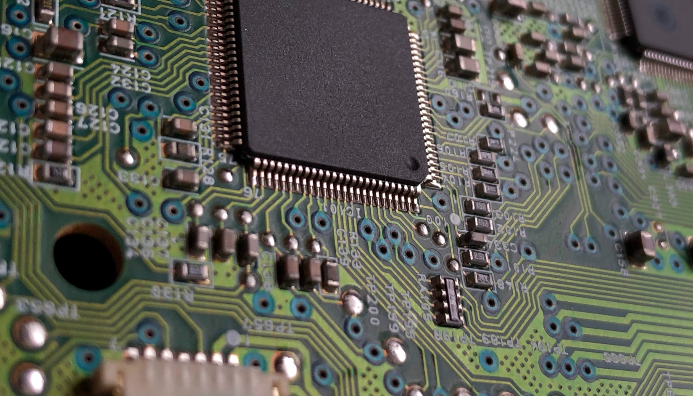

La face cachée
de notre monde numérique
- Printemps des Sciences 2022
Notes:
0:00
[Installation du groupe dans le local, installation par sous-groupe autour des tables] (5min)
Bonjour
Présentation du club et staff present
Numérique omniprésent dans notre quotidian, mais que sont-ils, comment fonctionnent-ils, de quoi sont-ils constitués?
Format de l’activité: présentation avec des mini-challenges et demos pratiques
(3 min)

Slide 2
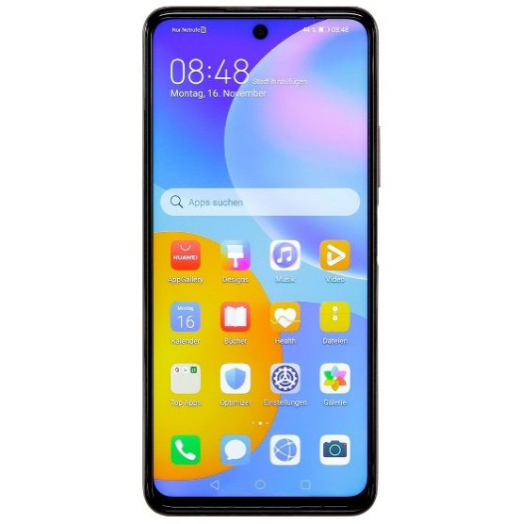


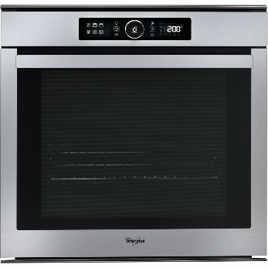



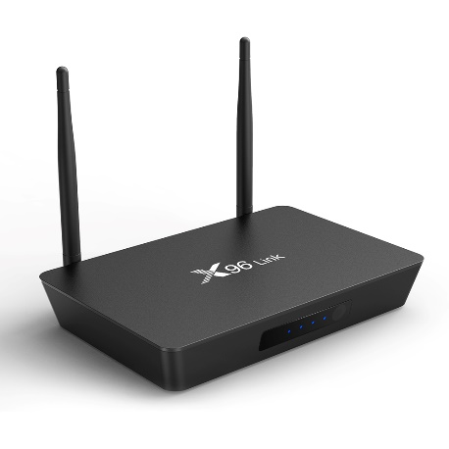
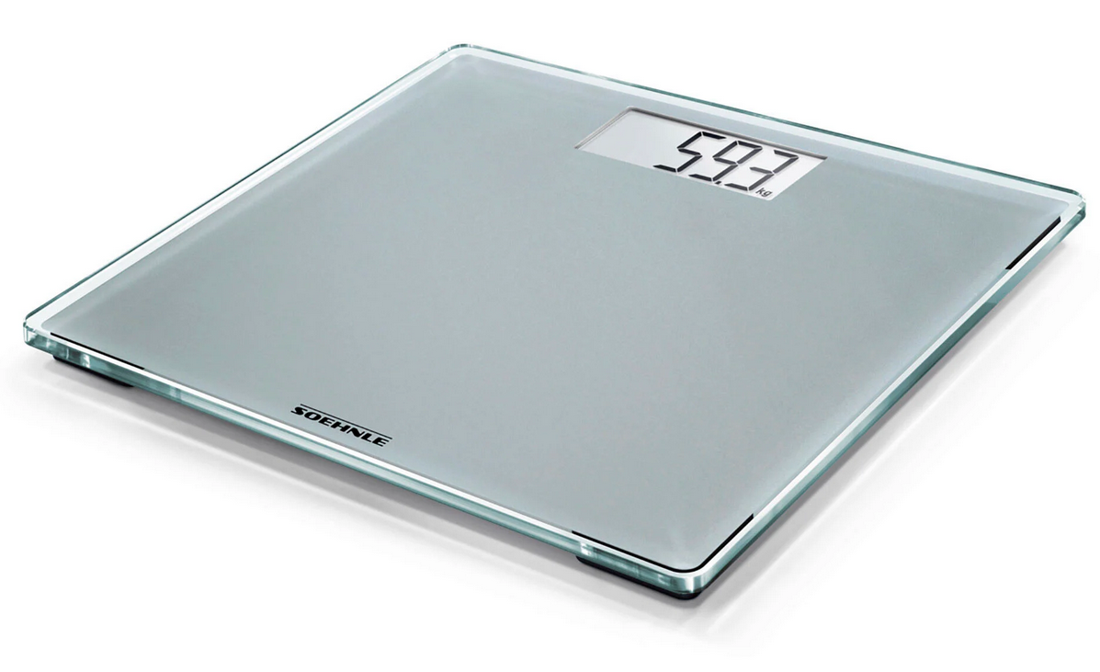




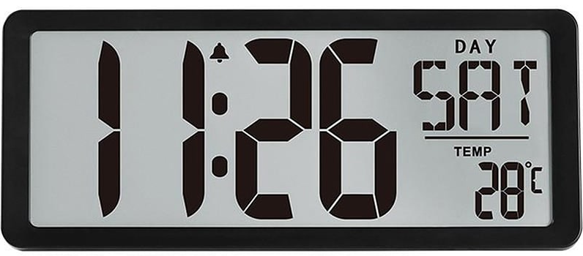

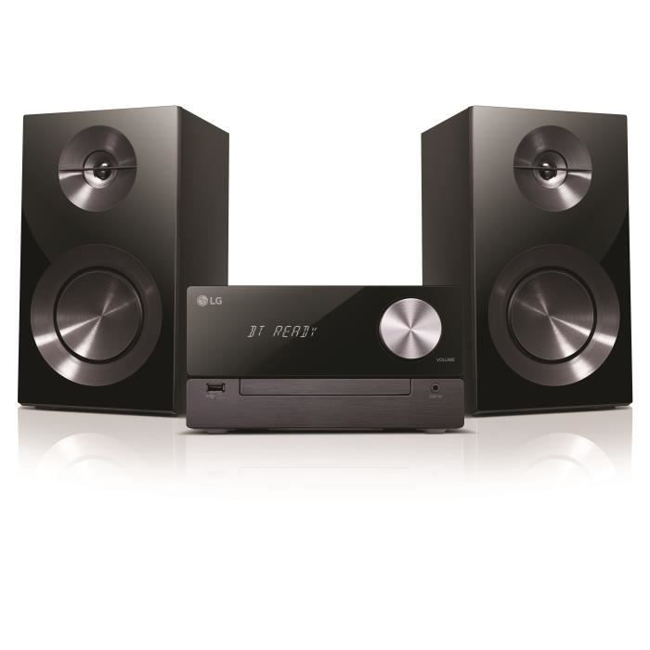
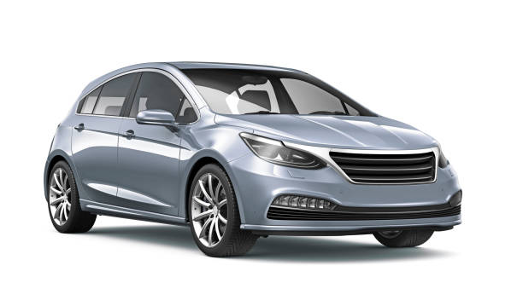
Notre monde numérique, qu’est-ce qu’on y trouve ?
?
?
?
?
?
Notes:
0:08
Question à poser: “Dans quells objets du quotidient retrouve-t-on de l’électronique?”
(5 min)

Slide 3
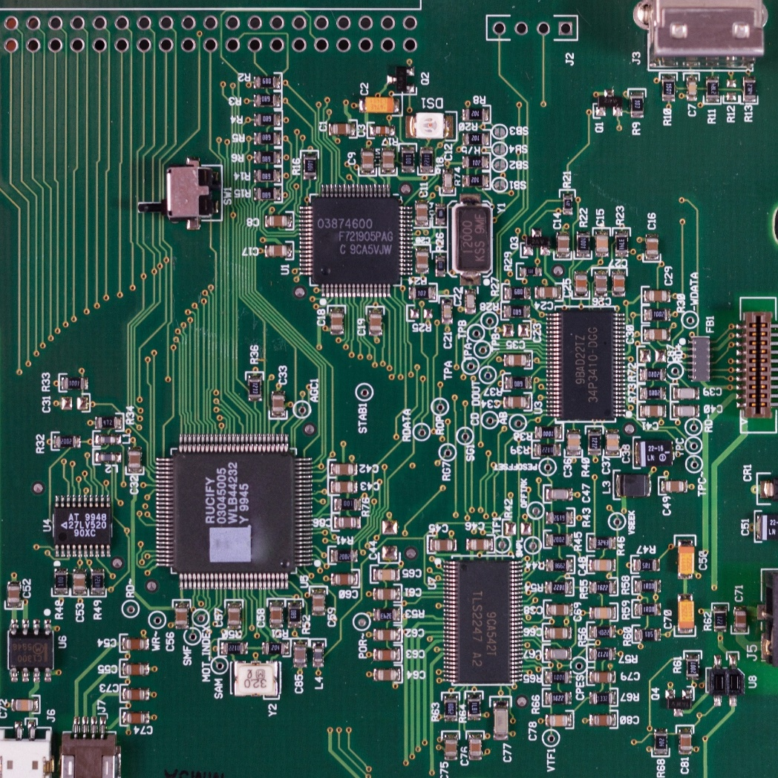

La face cachée
Composants électroniques
Semiconducteur
Signaux
Processeur
Message
Applications
Appel
Vidéo
Binaire
Logique
Circuit intégré
Transistors
Calcul
Notes:
0:13
D’habitude, voici ce qu’on connait de nos outils électroniques
Aujourd’hui, nous allons rentrer dans ces outils et avoir un aperçu de comment ils fonctionnent
(2 min)

Slide 4


Le langage de l’électronique: le binaire
Pour communiquer:
Les humains envoient des sons correspondant à des lettres, assemblés pour former des mots et des phrases.
Les circuits électroniques envoient des signaux électriques correspondant à des symboles binaires (0 ou 1, appelés bits), assemblés pour former un message (nombre, texte, information…)
Notes:
0:15
Les outils électroniques n’interagissent pas avec le monde physique de la même façon que nous, ils ont donc leur langage bien à eux.
(3 min)

Slide 5



Challenge #1 Communiquer comme un ordinateur
Quelques exemples de codes
Objectif:
Une personne doit envoyer un message secret à l’autre partie du groupe, en utilisant uniquement un signal binaire (représenté par les lumières).
Système binaire
Code ASCII
Binaire | Décimal
0 | 0
1 | 1
101 | 5
1111 | 15
1111011 | 123
1011001000001 | 5697
Binaire | Caractère
01000001 | A
01000010 | B
01011010 | Z
00111111
00100010 | ?
00110001 | 1
Ces ateliers contiennent des dispositifs électriques sous tension.
Attention à les utiliser de manière appropriée sans mettre en danger vous-mêmes ou vos camarades.
Notes:
0:18
Chaque groupe désigne une personne qui va envoyer le code secret et reçoivent une plaquette avec les leds, le tableau ASCII et la source 12V. Le groupe se met d’accord sur le protocole qu’ils vont utiliser pour s’envoyer le code. On distribute le code sur des bouts de papier. Au go, les émetteurs ouvrent le papier et envoient le message (plus de communication verbale à partir de ce moment). Quand un groupe a son code, il lève la main.
(5 min)

Slide 6
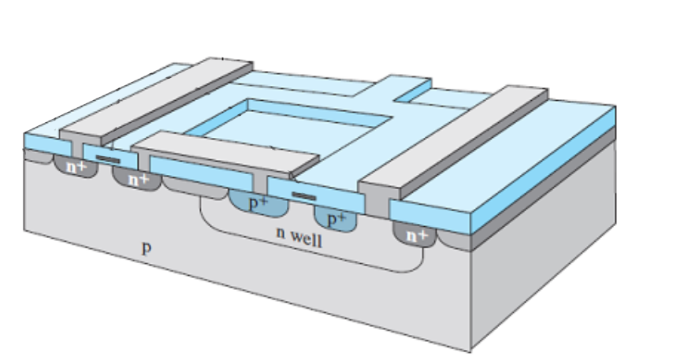


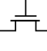


Le transistor, l’élément de base
Transistor
2 états
Allumé
Eteint
Matériau semiconducteur
Ex: silicium, germanium
2 états: conducteur ou isolant
Canal controllé par un signal électrique
≈ interrupteur, vanne…
Le courant passe
“1”
Le courant ne
passe pas
“0”
Notes:
0:23
On connait tous bien le fonctionnement d’un interrupteur. Pour un électronicien, cet interrupteur a 2 états.
Un interrupteur mécanique, ça n’est pas très pratique (encombrant, lent et nécessite d’être actionné).
Le transistor est l’équivalent d’un interrupteur, avec la difference qu’il n’est pas activé manuellement mais avec un signal électrique.
Ces transistors sont fabriqués avec des matériaux spéciaux (appelés semiconducteurs) qu’on peut rendre soit conducteur (laisse passer le courant, interrupteur fermé) soit isolant (coupe le courant, intterupteur ouvert).
Ils sont fabriqués sur des grandes plaques qui peuvent contenir un très grand nombre de dispositifs, on reviendra dessus plus tard.
(3 min)

Slide 7

Démo #1 Des maths avec des interrupteurs ??
0/1
Objectif:
Découvrir des fonctions logiques de base conçues à base d’interrupteurs.
_
%
&
+
^
x
?
?
?
Notes:
0:26
Un interrupteur c’est bien, mais en quoi ça nous aide à faire les circuits électroniques complexes qu’on connait aujourd’hui?
Exemple de fonctions simples avec seulement 2 interrupteurs.
(4 min)

Slide 8
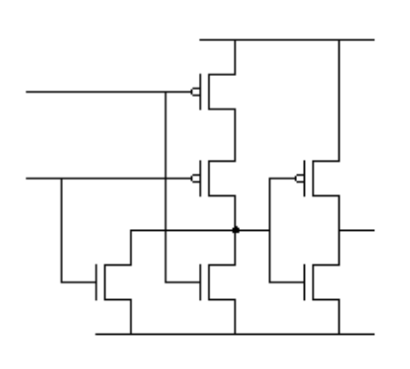
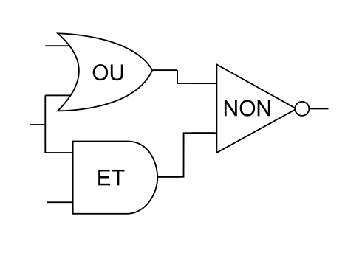
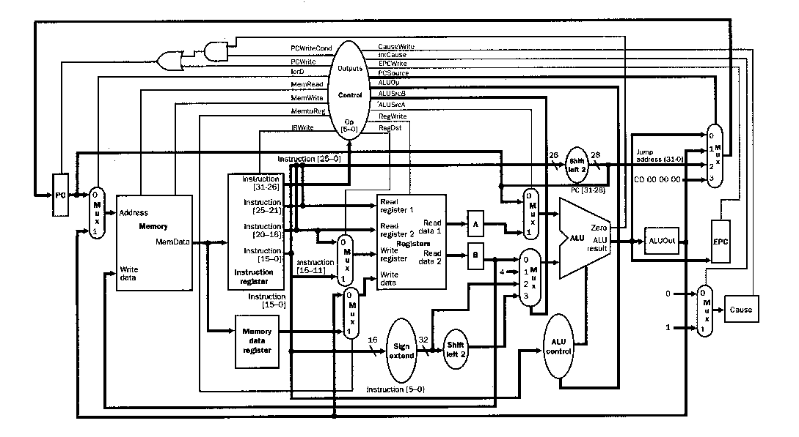
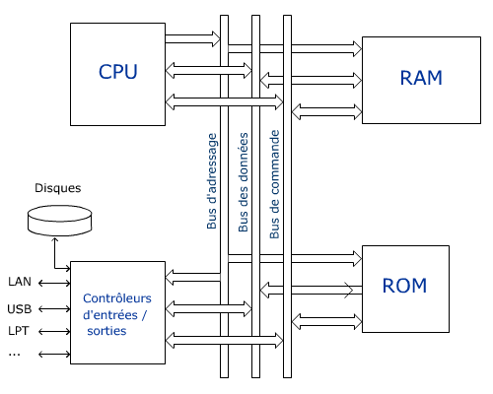
Des circuits, de plus en plus complexes
Notes:
0:30
En integrant les opérations simples qu’on a vues (et, ou, non,…), on peut construire des fonctions logiques plus complexes (additioner, soustraire, coder, décoder, comparer,…). Ces fonctions logiques peuvent être combinées pour créer des circuits fonctionnels plus complexes (controlleur, processeur, transmetteur). Enfin, avec des circuits qui ont chacun un rôle bien défini, on peut assembler des systèmes entiers (ordinateur, smartphone, capteur…)
(2 min)

Slide 9
Challenge #2 Assembler un premier circuit
Objectif:
A l’aide de portes logiques de base, reconstituer une nouvelle function logique.
Tables de vérité
Porte OU
Porte ET
Entrées |  | Sorties
0 | 0 | 0
0 | 1 | 1
1 | 0 | 1
1 | 1 | 1
Entrées |  | Sorties
0 | 0 | 0
0 | 1 | 0
1 | 0 | 0
1 | 1 | 1
Porte OU exclusif
Porte NON
Entrées |  | Sorties
0 | 0 | 0
0 | 1 | 1
1 | 0 | 1
1 | 1 | 0
Entrées | Sorties
0 | 1
1 | 0
Notes:
0:32
En électronique, on peut utiliser la table de vérité pour expliciter la fonction d’une porte, comme dans les exemples.
A votre tour de créer une fonction logique à partir d’opérations de base! Chaque groupe reçoit les portes logiques, les switchs d’entrée, la source et les jumpers. L’objectif est d’arriver à créer la fonction logique illustrée ici (le “ou exclusif”).
(20 min)

Slide 10
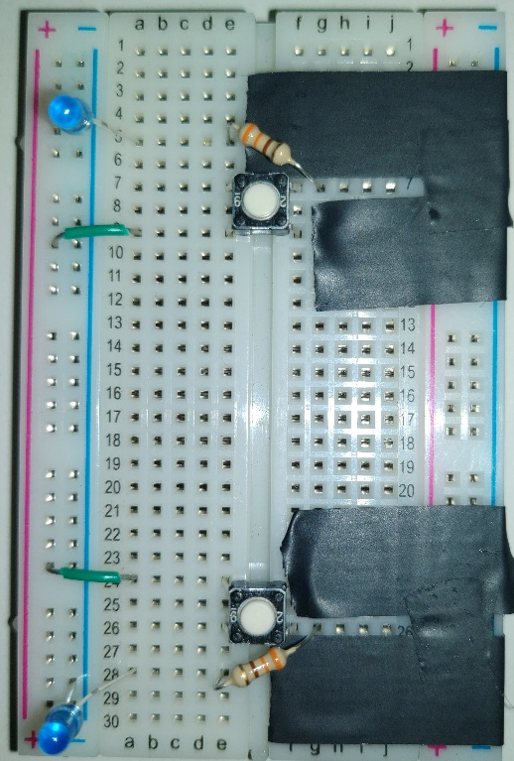
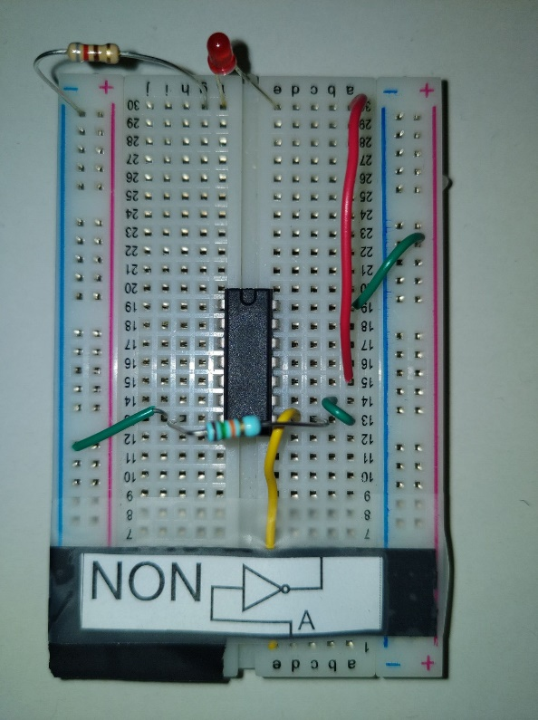
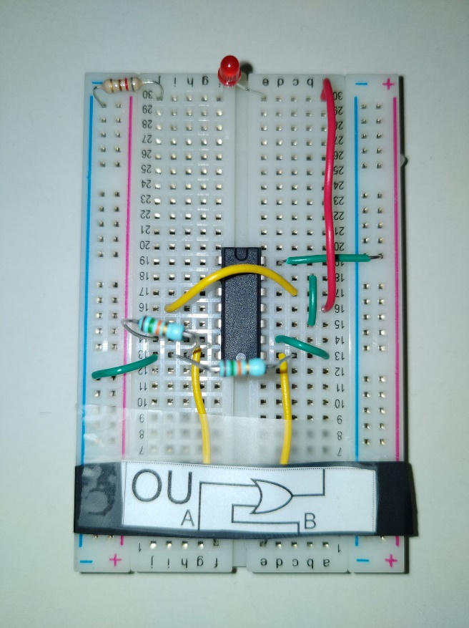
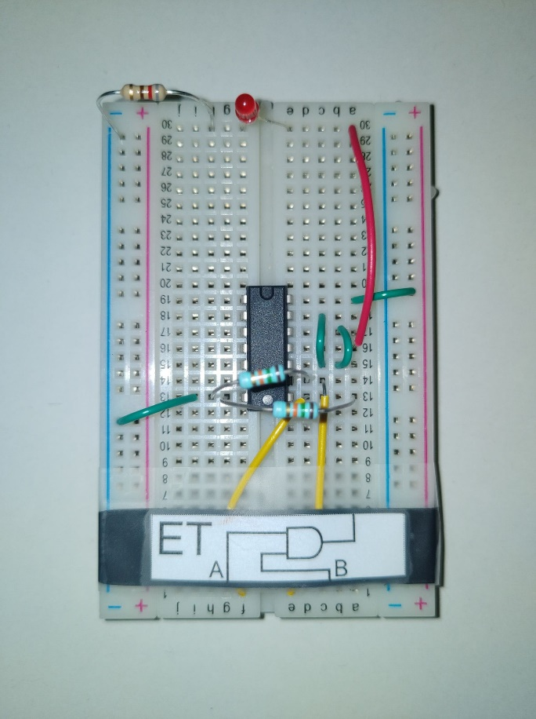
Challenge #2 Assembler un premier circuit
+12V
Sortie
Masse
Sortie
+12V
Masse
Sortie
+12V
Masse
Sortie
+12V
Sortie
Porte NON
Porte OU
Porte ET
Masse
Porte OU exclusif
Entrées |  | Sorties
0 | 0 | 0
0 | 1 | 1
1 | 0 | 1
1 | 1 | 0
Entrée A
Entrée A
Entrée B
Entrée A
Entrée B
Masse
Entrées | Sorties
0 | 1
1 | 0
Entrées |  | Sorties
0 | 0 | 0
0 | 1 | 1
1 | 0 | 1
1 | 1 | 1
Entrées |  | Sorties
0 | 0 | 0
0 | 1 | 0
1 | 0 | 0
1 | 1 | 1
10

Slide 11
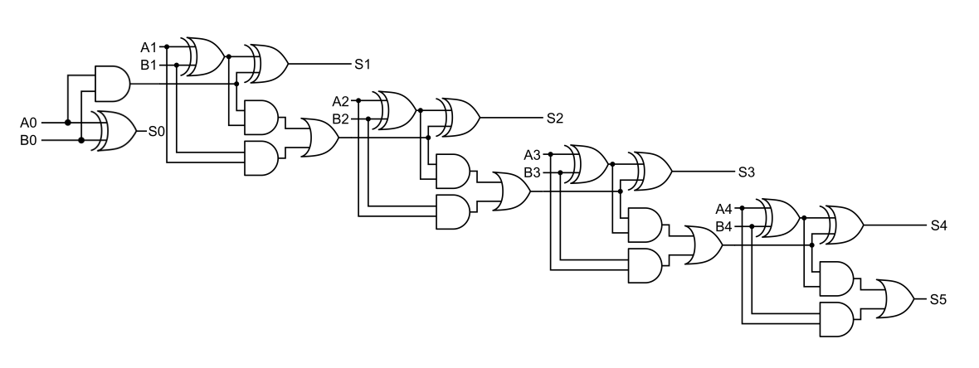
Démo #2 En plus complexe, ça donne quoi?
Objectif:
Observer le fonctionnement d’un circuit logique plus complexe, l’additioneur 5-bits.
OU exclusive (XOR)
XOR
ET
ET
XOR
XOR
XOR
OU
ET
ET
XOR
XOR
OU
+1 +1 +1
ET
XOR
1 0 1 1 0
22
ET
XOR
OU
+ 1 0 0 1 1
+ 19
ET
ET
OU
= 1 0 1 0 0 1
= 41
ET
Notes:
0:52
Après avoir assemblé une fonction de base, on peut encore les assembler pour faire des opérations toujours plus complexes. Par exemple, on peut utiliser le ou exclusif dans un additioneur. L’addition en binaire fonctionne de manière assez proche de l’addition en decimal, en additionant chiffre par chiffre (sauf que les chiffres vont de 0 à 1). Ici, on a ajouté un décodeur binaire-décimal pour vérifier le résultat.
On voit par contre bien que l’utilisation de portes logiques séparées prend vite beaucoup de place, même pour une simple operation d’addition. Comment peut-on mettre des ordinateurs complets dans un telephone?
(5 min)

Slide 12
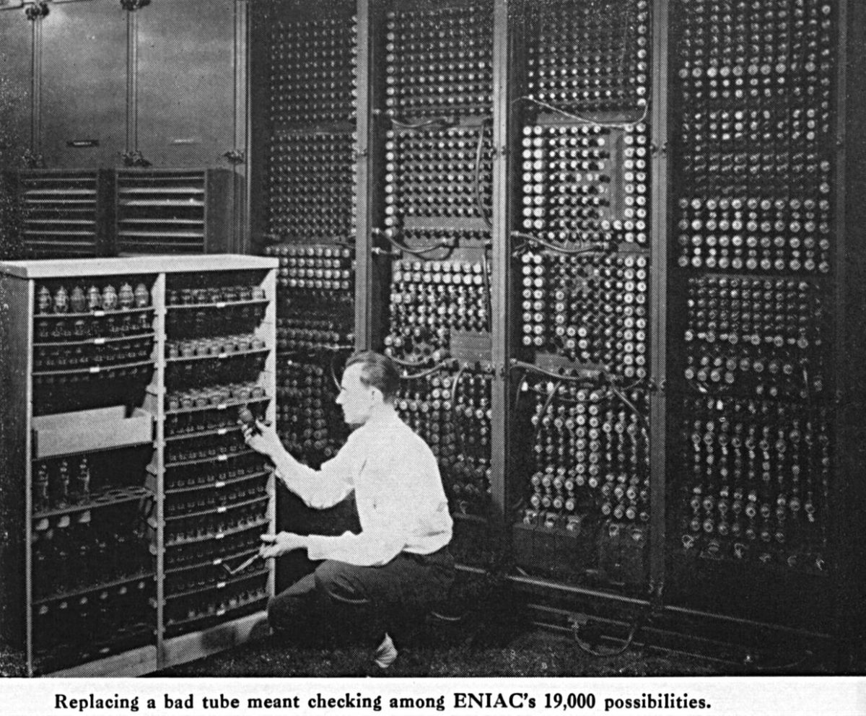

L’électronique au cours du temps
Nom | Bionic A15 (Apple)
Année | 2021
Technologie | Transistors 5 nm (× 15 milliard)
Performance | 3 000 000 000 000 opérations / seconde
Taille | 108 mm²
Puissance électrique | 5 W
Performance × 60 000 000
Taille ÷ 1 500 000
Nom | ENIAC
Année | 1945
Technologie | Tubes à vides (× 17 000)
Performance | 50 000 opérations / seconde
Taille | 167 m², 30 t
Puissance électrique | 150 kW
Notes:
0:57
A titre de comparaison, voici les extrêmes de ce qui existe en termes d’integration des circuits. Le tout premier ordinateur (ENIAC), comparé au dernier processeur Apple pour iPhone.
(3 min

Slide 13
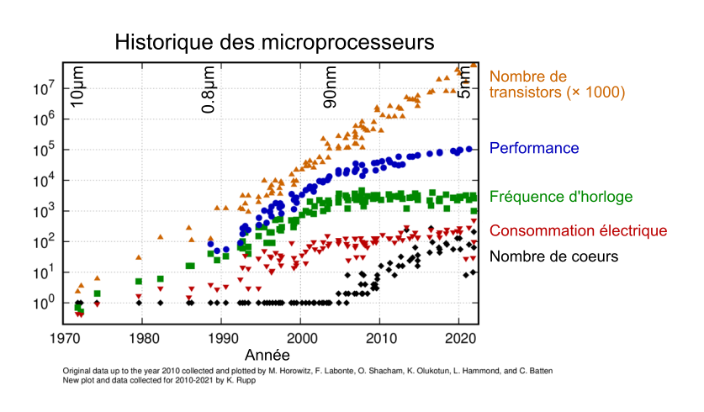
La loi de Moore
Notes:
1:00
Cette évolution a été rendue possible par la reduction de la taille des transistors au cours du temps. Une loi très connue dans le monde de l’électronique, la loi de Moore, dit que le nombre de transistors sur une surface donnée double tous les 2 ans. On voit donc ici que le nombre de transistors dans un microprocesseur a été multiplié par plus d’un million depuis 1970.
(2 min)

Slide 14

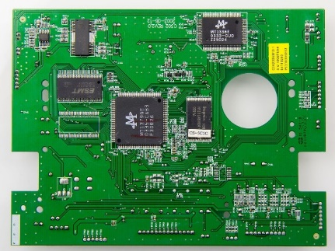
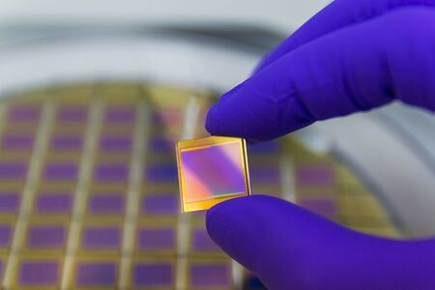
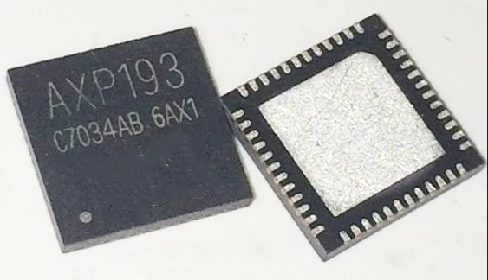
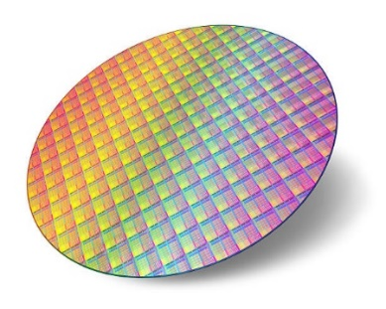
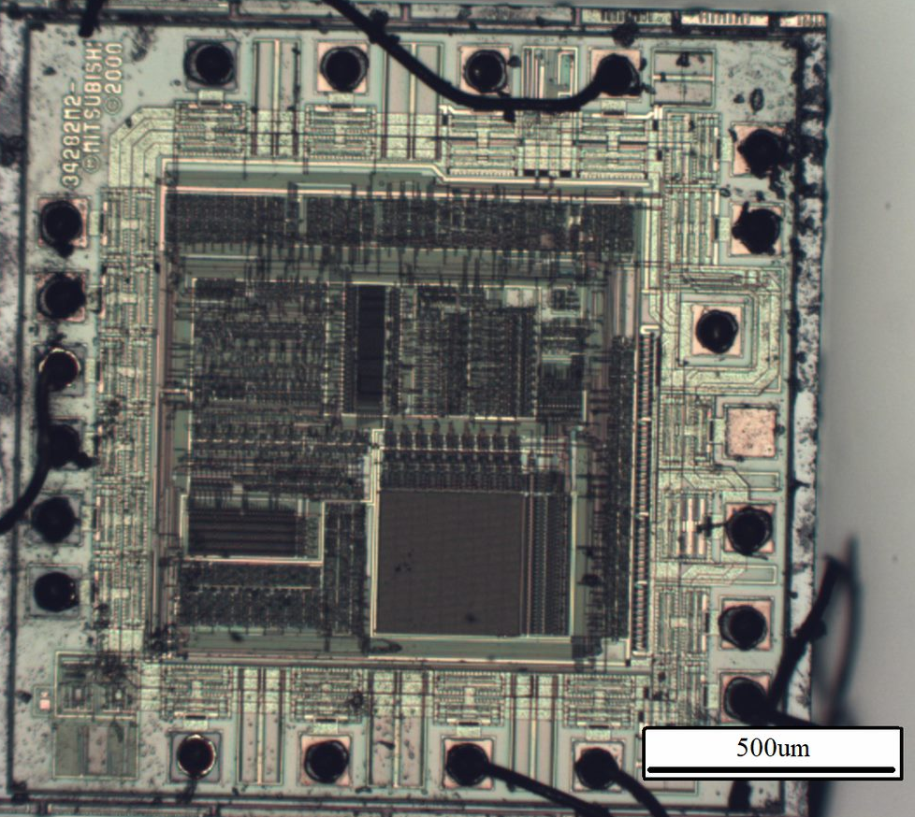
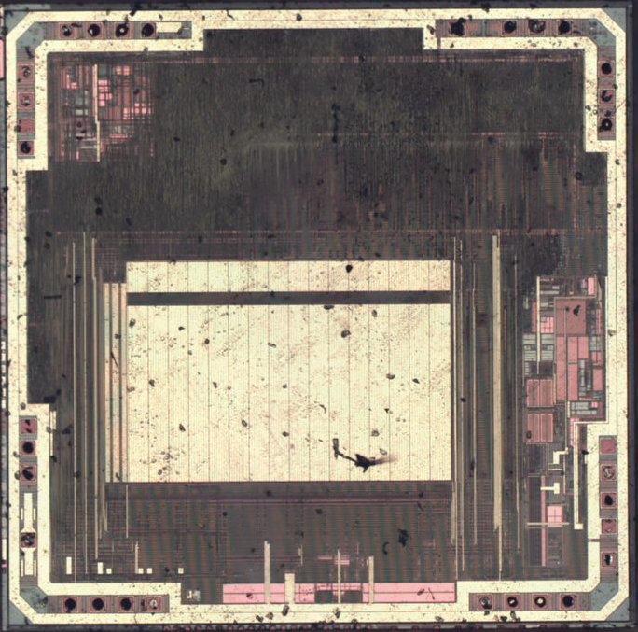
Démo #3 A la découverte des circuits intégrés
Ordinateur
Packaged chip
PCB (circuit imprimé)
Chip
Wafer (“tranche”)
Objectif:
Observer de plus près les circuits intégrés sous différentes formes.
Notes:
1:02
L’integration du nombre de transistors s’est fait grâce à des processus industriels toujours plus avancés. Aujourd’hui, la fabrication d’un circuit électronique se fait en plusieurs étapes. On a d’abord un “wafer” de semiconducteur (souvent silicium) sur lequel on va “imprimer” le circuit (les transistors, les connexions en métal, etc). Sur chaque tranche, on retrouve un grand nombre de circuits. Ces wafers sont découpées en chips. Chacun de ces chips est intégré dans un package, pour pouvoir être après soudé sur un circuit imprimé avec d’autres composants. Enfin, on retrouve le système complet.
(10 min)

Slide 15
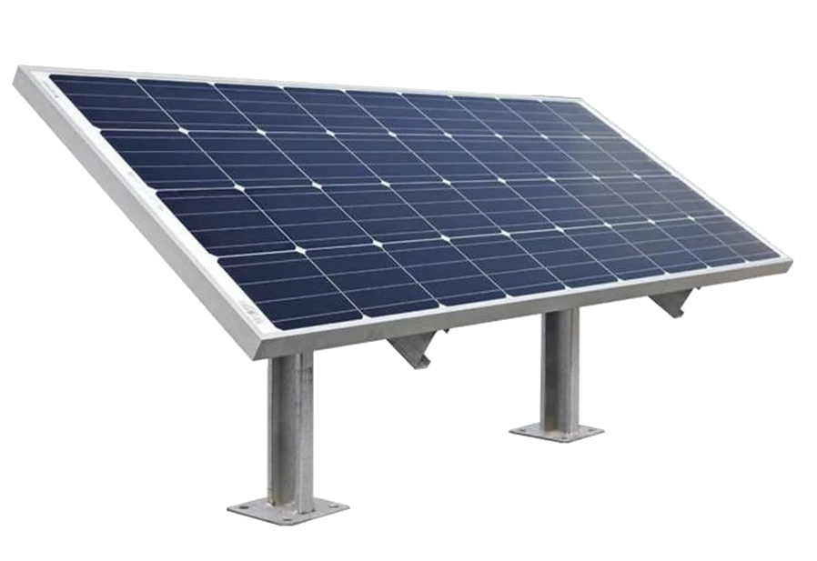
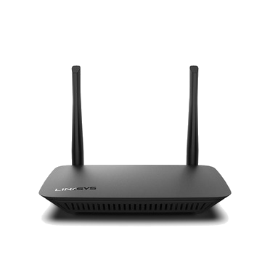
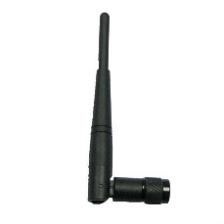

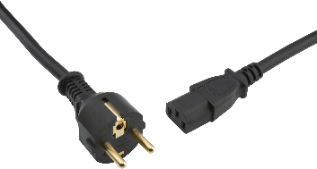

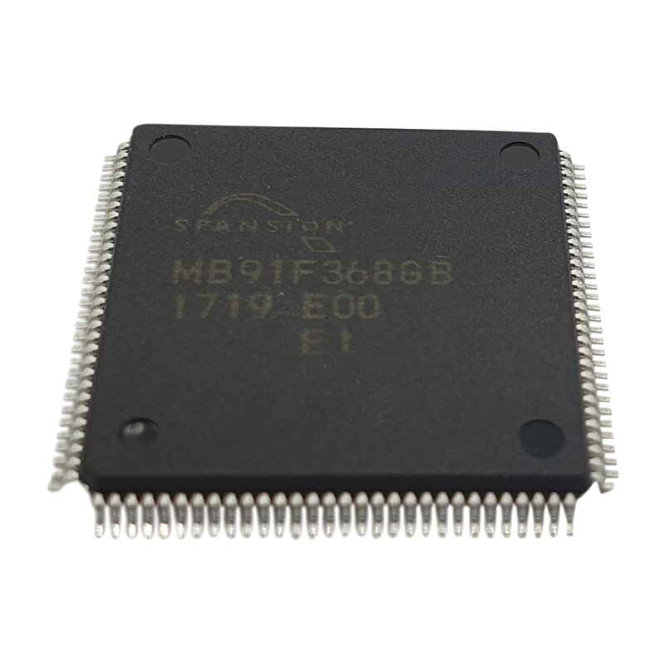

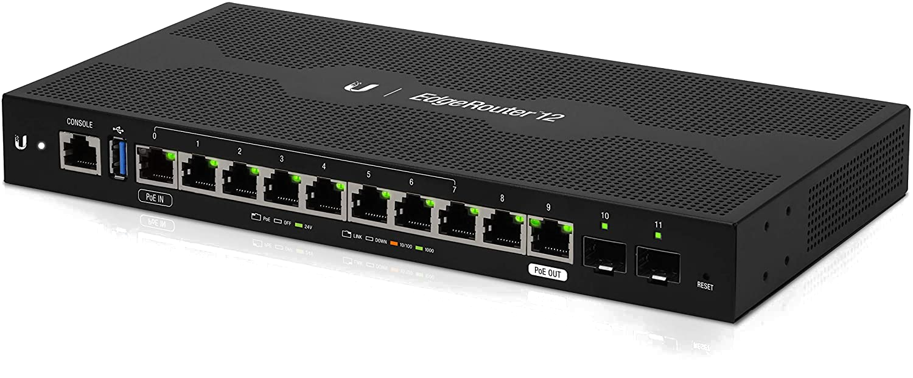




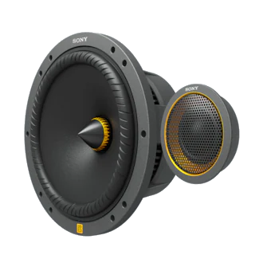
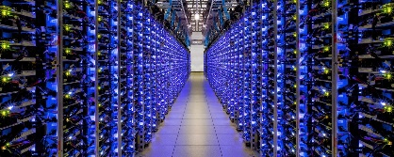

Un ordinateur, beaucoup de composants…
Gestion de puissance
Batterie, secteur, recuperation d’énergie
Accès réseau
Filaire (Ethernet) ou sans-fil (WiFi, cellulaire, Bluetooth…)
Entrées
Clavier, souris, capteur, scanner, caméra, micro…
Gateway
Routeur
Réseau
Processeur
Du microprocesseur au système multi-coeurs
Routeur
Routeur
Routeur
Stockage
Disque dur, mémoire vive, Flash…
Sorties
Ecran, son, moteur, imprimante…
Datacenter
Datacenter
Datacenter
Notes:
1:12
Le circuit électronique ne fait pas tout dans un objet numérique, on retrouve souvent d’autres fonctions qui interagissent avec le processeur central. On a également toute un partie qu’on voit moins, accessible via internet.
(3 min)

Slide 16

Challenge #3 Se retrouver dans un ordinateur
Objectif:
Identifier les différents composants d’un ordinateur et les relier à leur role.
Souris
Permet à l’utilisateur d’interagir avec l’interface
du dispositif électronique
Notes:
1:15
Chaque groupe reçoit une liste de noms et de fonctions. Le but est de relier un nom à une fonction et un des objets disposés sur une table.
(10 min)

Slide 17
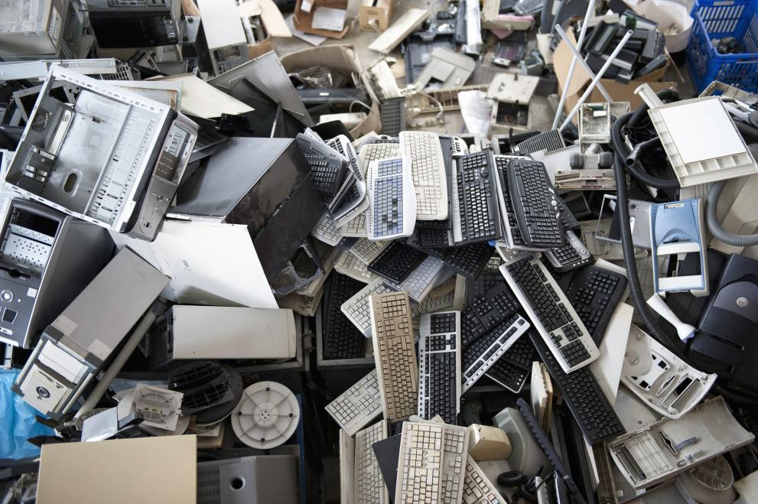

L’autre face cachée de l’électronique… les déchets!
Chaque année, plus de 50 millions de tonnes de déchets électroniques dans le monde.
Pollution
Difficulté de recyclage
Extraction de matériaux
Conditions des travailleurs
…
= 5 000 ×
Que peut-on faire à notre échelle ?
Notes:
1:25
L’électronique nous offer énormément de possibilités pour améliorer notre quotidien. Cependant, l’omniprésence des objets électroniques est aussi liée à une augmentation de la quantité de déchets générés. Hors ces déchets sont particulièrement polluants, difficiles à recycler, nécessitent des métaux rares et difficiles à extraire, et sont liés à des conditions difficiles pour les travailleurs, souvent dans des pays pauvres.
Que peut-on faire à notre echelle pour continuer à bénéficier des avantages de l’électronique sans faire de notre planète une poubelle?
(5 min)

Slide 18
Merci pour votre participation !
Qu’est-ce que vous voulez retenir?
Qu’est-ce qui vous a marqués?

